Slide 1
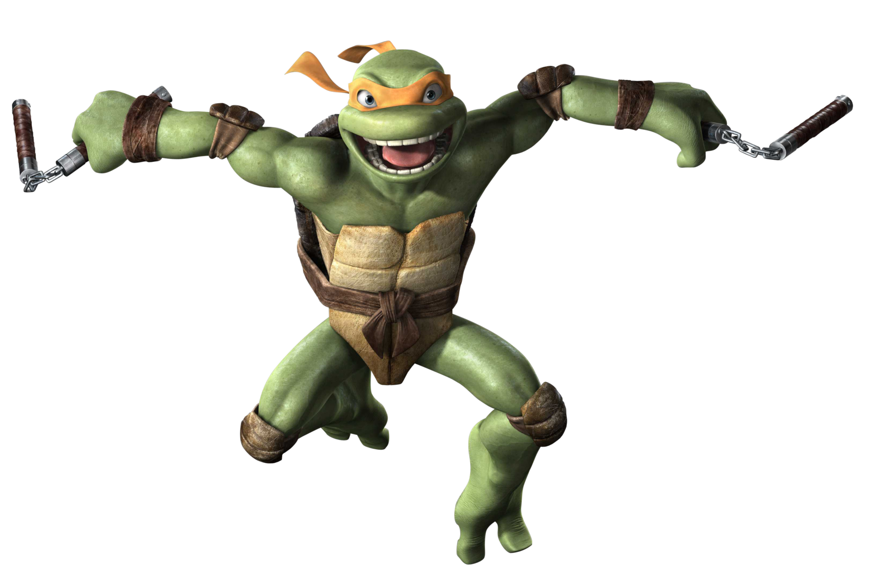
Turtle Graphics
Урок 4

Slide 2
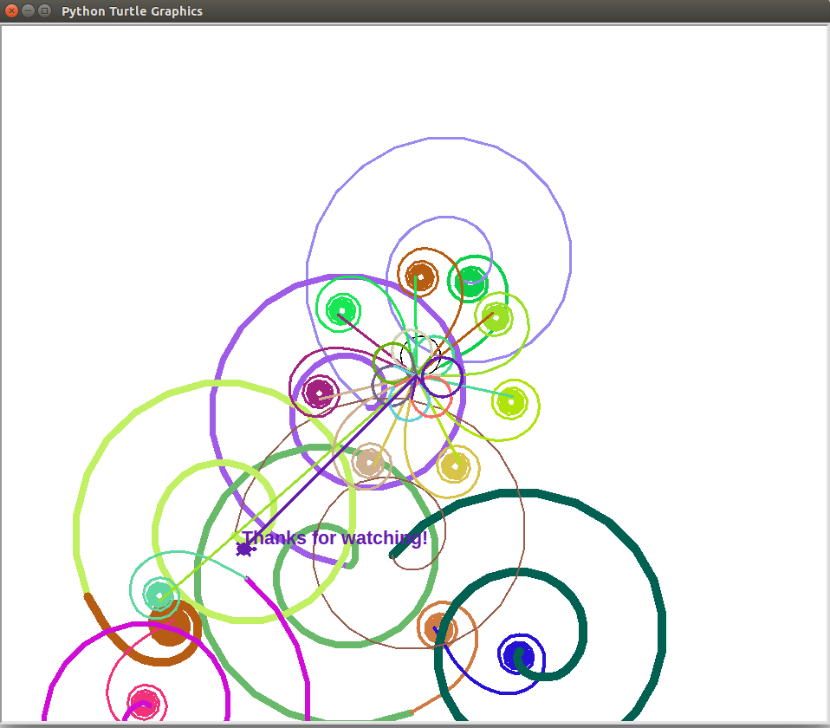
Программа рисования разных спиралей
Она будет состоять из нескольких функций, которые работают вместе

Slide 3
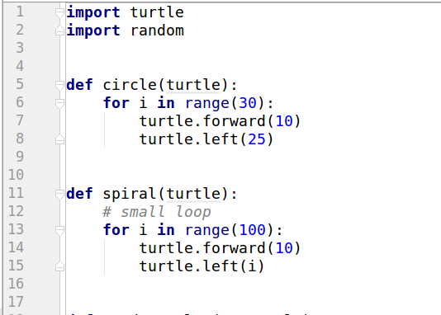
Круг и спираль
Это знакомые нам функции, здесь ничего нового нет...

Slide 4
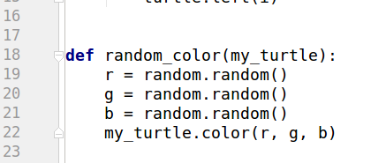
Случайный цвет
Цвет задается генератором случайных чисел. В виде смеси трех основных цветов — Red, Green, Blue

Slide 5
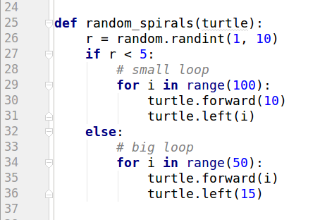
Спирали
Разные алгоритмы, в зависимости от случайно выбранного радиуса...

Slide 6
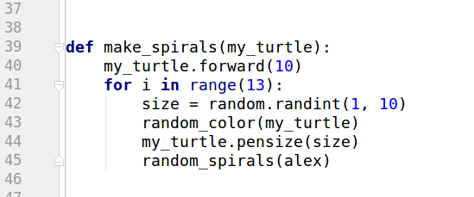
Функция вызывает другую функцию

Slide 7
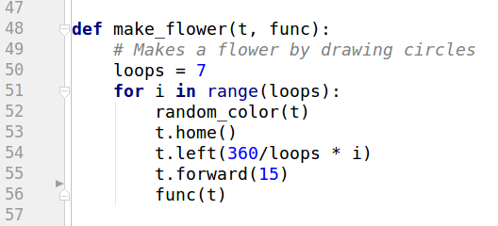
Функция как параметр функции

Slide 8
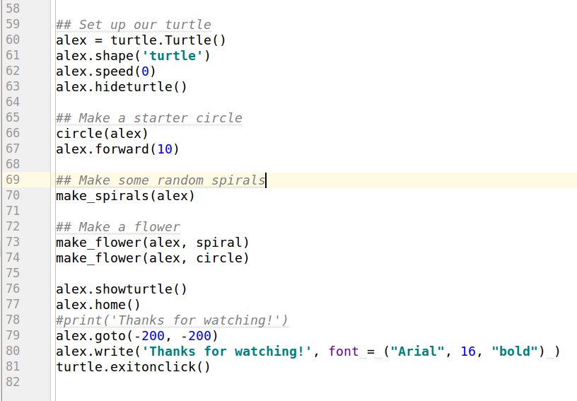
Основная часть программы

Slide 9
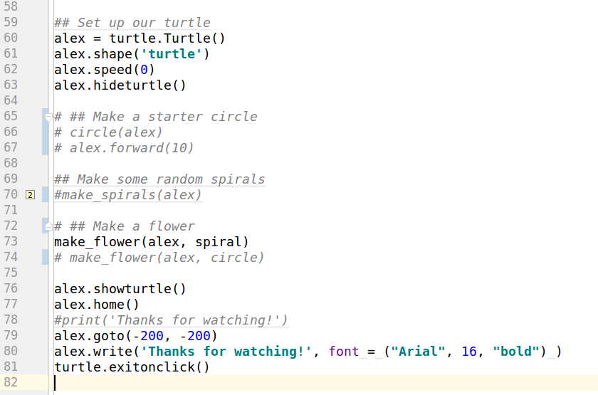
Функции могут работать по отдельности
Из одних и тех же функций можно собирать разные программы. Как из кирпичиков...

Slide 10
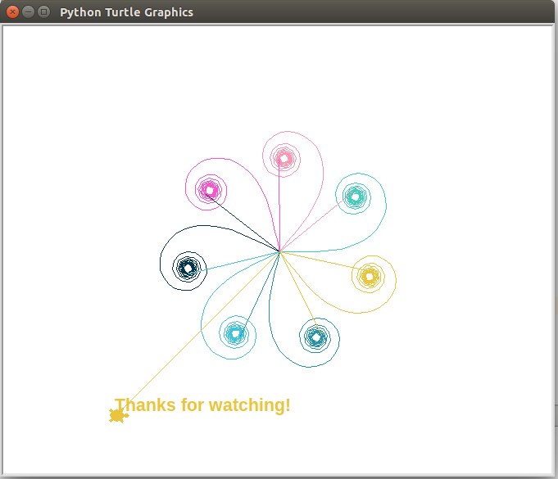
Функции могут работать по отдельности

